Slide 1
몬스터 배치의 기획 의도
A 몬스터를 먼저 보여주고
다음에는 B 몬스터를 보여준다.
그 대음에는 A+B 몬스터를 같이 보여준다.
이건 이제 당연한 것.
따라서 재미없음

Slide 2
플레이 시간
재미없기 때문에, 플레이 시간에 따른 보상이 필요하다.
플레이 사이사이에 혹은 몬스터 처치 후 이벤트 연출을 하거나 하는 식으로 재미를 더한다.

Slide 3
레벨을 소모하는 흐름
흐름을 관리하는 방법.
라프코스터의 재미 이론
적절한 시련과 고난을 통한 난이도의 흐름

Slide 4
N차 플레이 유도
IP 충성도가 높아질 수록
콘텐츠 이해도가 높아질 수록
이스터에그

Slide 5
상황의 기차칸
이야기의 흐름
난이도의 흐름
학습의 흐름
재미의 흐름
플레이 동선에 따른 이 4가지의 흐름을 잘 설계하는 게 레벨!

Slide 6
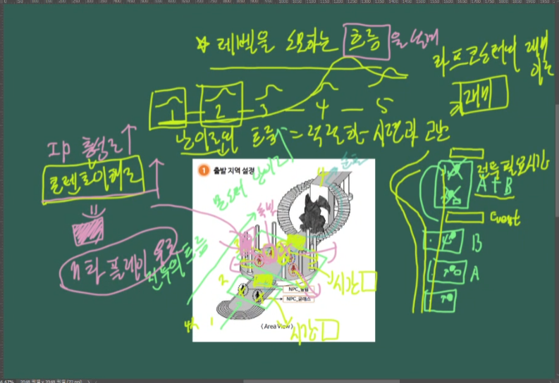

Slide 7
상호작용 구조물 (Interaction Object)
[트리거 (Trigger)]
예시)
레버 on(/off) (가 2개 이상 연결된 경우도 있다.)
배터리같은 아이템을 장착시키면 트리거가 on/off 되는 경우
버튼 on/off

Slide 8
상호작용 구조물 (Interaction Object)
[NPC]
예시)
모든 NPC들을 트럭에 다 태우면 트럭이 출발한다.
높은 곳에 올라갈 때, 플레이어가 밑에서 받쳐줘서 NPC가 올라가고 나면, NPC가 위에서 플레이어를 잡아준다.

Slide 9
내 상호작용 구조물 아이디어 스케치하기
[ 대장 고양이 영역 지나가기 – 예쁜 고양이 구출하기 ]
1-1. 대장 고양이 영역 지나가기 – 지나갈 수 없음
도시 외곽으로 가야 하는 퀘스트를 받고 플레이어가 가야 하는 길은 대장 고양이의 영역이다.
플레이어가 근처에 오면 대장 고양이가 편의점 방향에서 자신의 영역으로 뛰어와서 아무도 자신의 영역을 지나가지 못하게 한다. 다른 고양이들도 함께 하악질하면서 경계한다.
플레이어가 방법을 찾기 위해 잠시 그곳을 떠나면 대장 고양이가 다시 편의점 쪽으로 달려간다. 작은 야옹 소리가 들린다.

Slide 10
내 상호작용 구조물 아이디어 스케치하기
[ 대장 고양이 영역 지나가기 – 예쁜 고양이 구출하기 ]
1-2. 편의점 쪽
대장 고양이가 달려간 편의점쪽으로 가면, 촘촘한 창살로 만들어진 문 너머로 갇힌 예쁜 고양이가 보인다.
문 오른쪽편에 편의점 물류용 플라스틱 박스 더미가 있고, 그 위에 대장 고양이가 올라가서 먹이를 주려고 하고 있다.
창살이 너무 촘촘해서 먹이가 예쁜 고양이에게 전달되지 않는다. 꼬르륵 소리가 들린다.
플레이어는 편의점에 가서 츄르를 사온다.

Slide 11
내 상호작용 구조물 아이디어 스케치하기
[ 대장 고양이 영역 지나가기 – 예쁜 고양이 구출하기 ]
1-3. 친밀감
먹이를 주다가 대장 고양이에게 할큄을 당하지만, 결국 고양이들의 마음을 얻게 된다.

Slide 12
내 상호작용 구조물 아이디어 스케치하기
[ 대장 고양이 영역 지나가기 – 예쁜 고양이 구출하기 ]
2. 예쁜 고양이 구출하기
촘촘한 창살로 만들어진 문. 오른쪽 편에 편의점 물류용 플라스틱 박스 더미가 있다.
플레이어는 이 박스 더미를 옮겨서 예쁜 고양이가 탈출하게 도울 수 있다.

Slide 13
내 상호작용 구조물 아이디어 스케치하기
[ 대장 고양이 영역 지나가기 – 예쁜 고양이 구출하기 ]
2-2. 대장 고양이 영역 지나가기
고양이들과 친밀도를 쌓고, 예쁜 고양이도 구출해서
플레이어는 대장 고양이 영역으로 간다.
대장 고양이와 예쁜 고양이 커프로가 함께 가니까
다른 고양이들도 경계를 해제한다.
플레이어는 대장 고양이의 영역을 지나갈 수 있다.

Slide 14
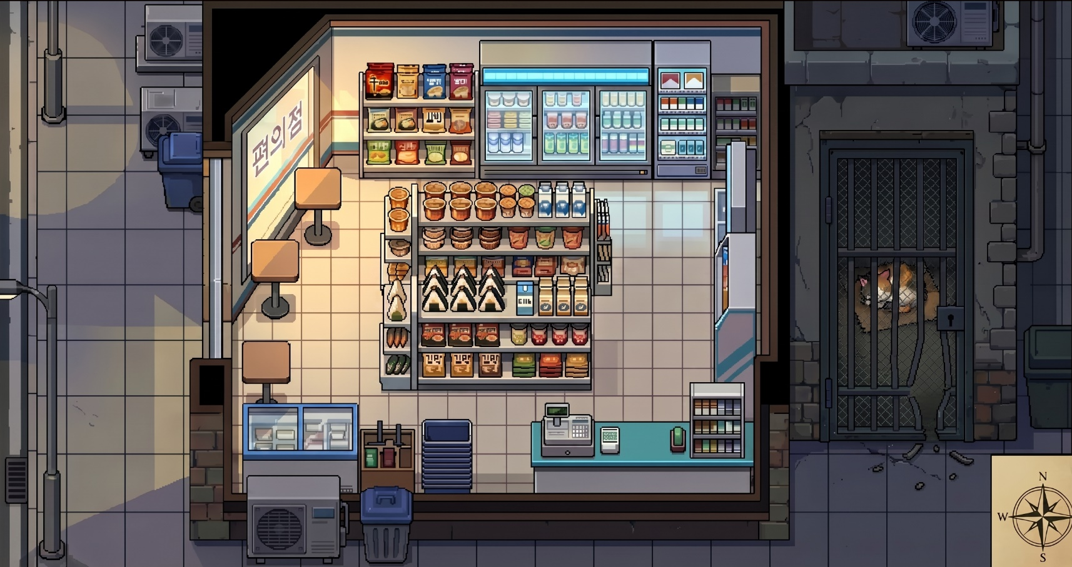
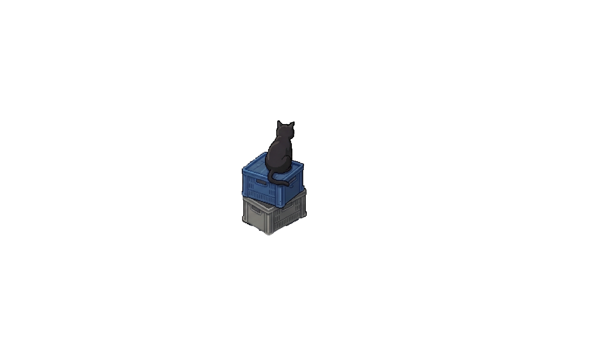
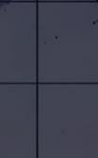
맵 이미지 예시

Slide 15
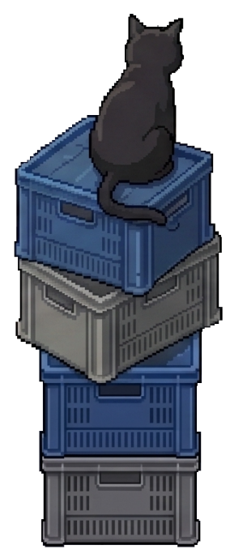
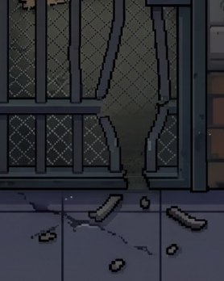
내 게임의 상호작용 구조물 - 오브젝트
[ 편의점 물류용 플라스틱 박스 더미 ]
부서진 창살 부분을 가리고 있는 역할
박스 더미를 치우면 철창 문의 부서진 부분이 있다.
그 구멍으로 예쁜 고양이가 나올 수 있다.

Slide 16

내 게임의 상호작용 구조물 - NPC
[ 고양이 영역 ]
예쁜 고양이를 구출하면 고양이 커플이 플레이어를 고양이 영역으로 이끈다.
대장 고양이와 예쁜 고양이 커플과 함께 고양이 영역으로 가면 다른 고양이들이 경계를 해제한다.
플레이어는 고양이 영역을 지나갈 수 있다.

Slide 17
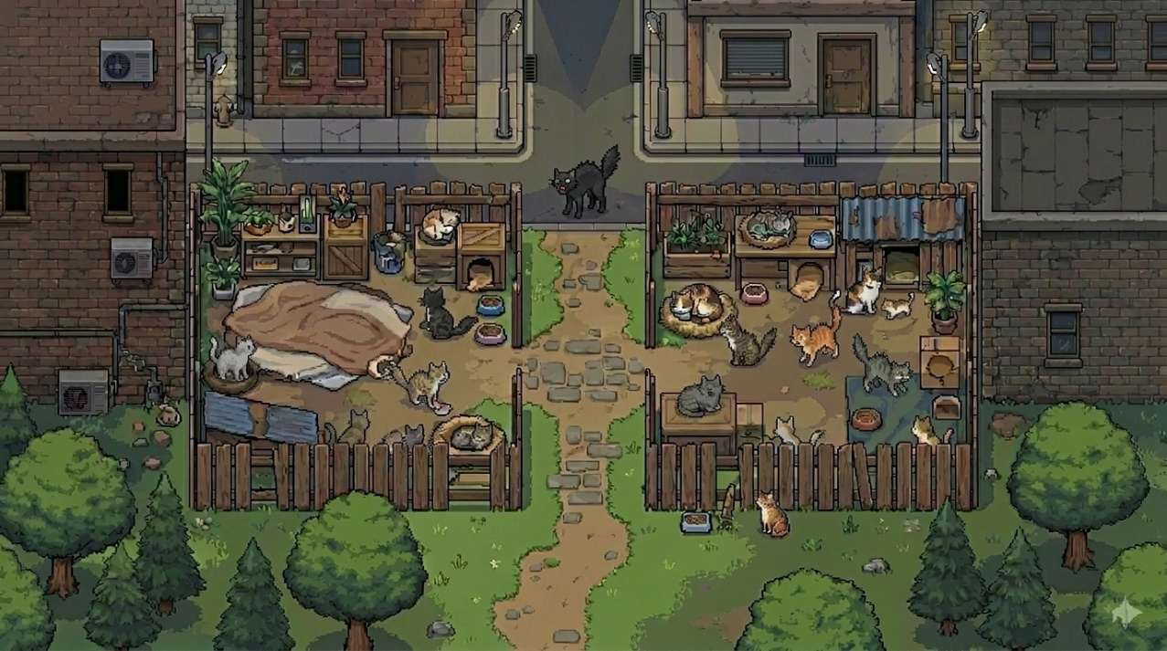

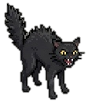

맵 이미지 예시
고양이들이 경계 -> 고양이들의 경계 해제

Slide 18
상호작용 관련 게임
프로그래머들이 해야 되는 상호작용 구조물
[포탈]
그래픽 디자이너들이 해야 되는 상호작용 구조물
언차티드4 퍼즐 – 이벤트에 의해서 분할되는 오브젝트
언차티드4는 시나리오 액션 게임이지 시나리오 퍼즐 액션 게임이 아니다.
인사이드

Slide 19
집 가서 할 것
상호작용 구조물 한 개 정도 제대로 스케치 해오자.
그걸 맵에 넣어서 퀄리티업 할거야.

